Slide 1
北京大学讣告数据分析
基于门户网单位公告数据的系统性爬取与可视化
数据量：1042 条讣告 | 数据来源：portal.pku.edu.cn | 2026年6月

Slide 2
目录
01 数据采集方法
02 数据概览与统计摘要
03 享年岁数分析
04 职称/身份分布
05 院系分布
06 籍贯省份分布
07 本科就读院校
08 时间趋势
09 其他维度分析
10 结论与总结

Slide 3
01 数据采集方法
爬虫阶段
通过北京大学门户网后端API遍历全部21,807条单位公告，
筛选标题含"讣"字的公告，获取每条讣告的HTML正文
解析阶段
使用BeautifulSoup将HTML转为纯文本，通过正则表达式
匹配关键模式提取姓名、生卒日期、职称、院系等字段
分析阶段
使用Python (matplotlib, numpy, openpyxl) 进行
数据统计、可视化和报告生成

Slide 4
02 数据概览与统计摘要
字段覆盖率
1042
83.9岁
86.0岁
姓名
96.5%
讣告总数
平均享年
中位享年
逝世日期
96.2%
享年
95.3%
职称
96.1%
32-106岁
632
161
院系
96.5%
享年范围
男性
本科院校
93.6%
女性
籍贯
60.5%
性别
76.1%

Slide 5
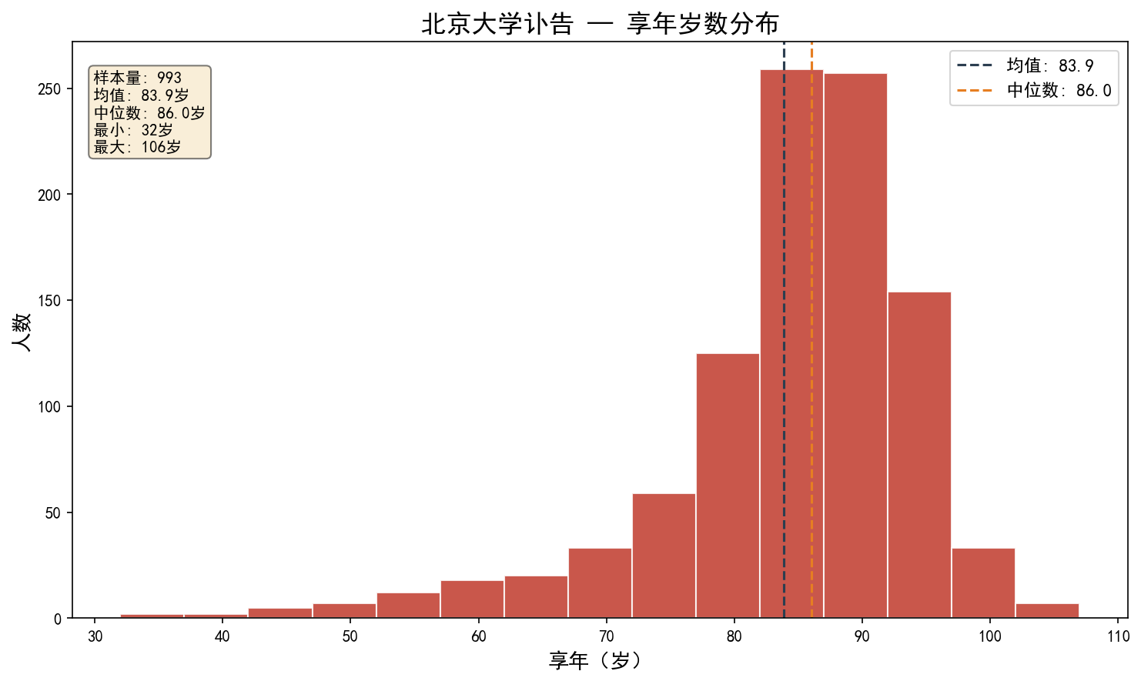
03 享年岁数分析
平均享年 83.9 岁
中位享年 86.0 岁
最高享年 106 岁
最低享年 32 岁
标准差 10.1 岁
大部分逝者享年在 75-95 岁之间
反映了北大教职工群体的较高平均寿命

Slide 6
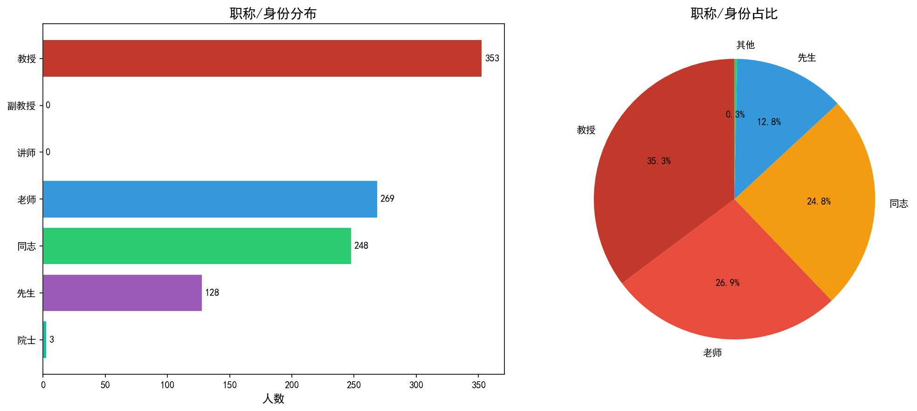
04 职称/身份分布

Slide 7
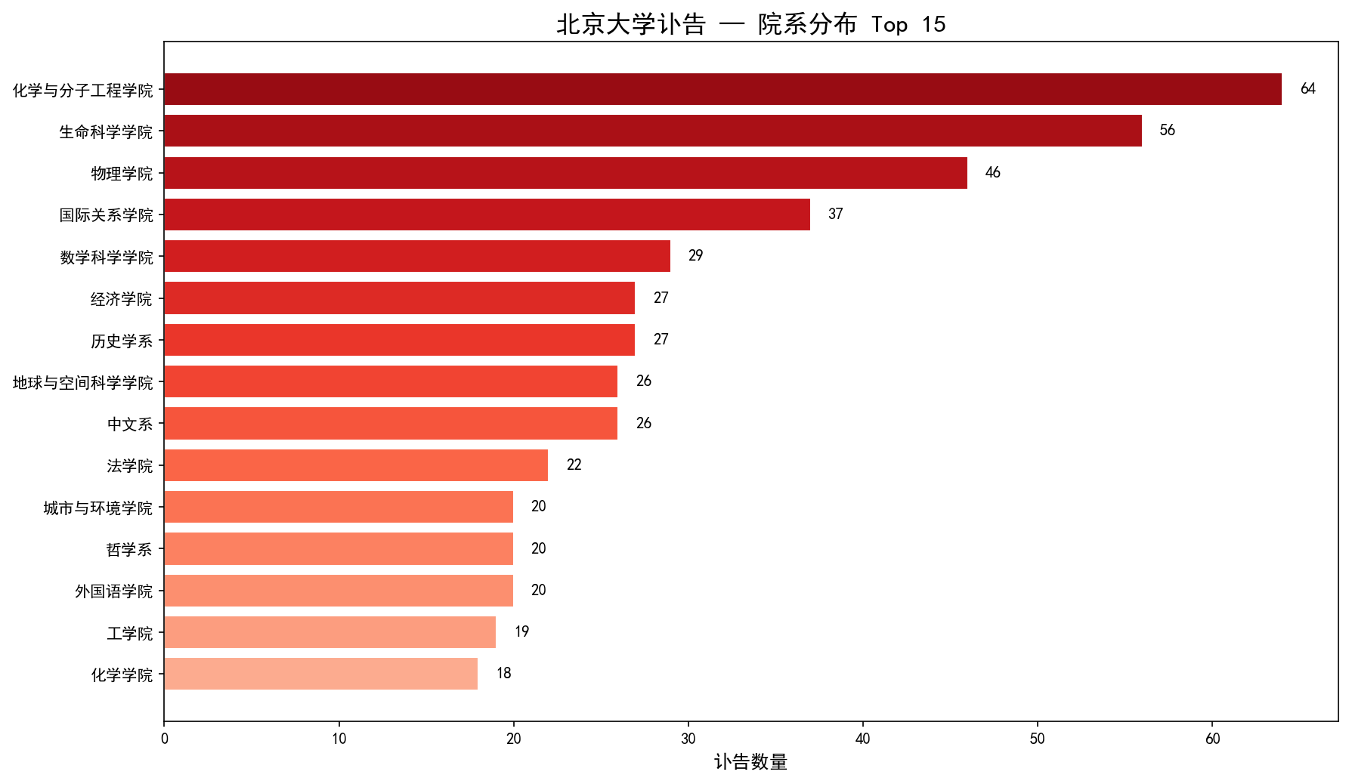
05 院系分布 Top 15
传统基础学科院系讣告数量较多
与院系历史和规模相关

Slide 8
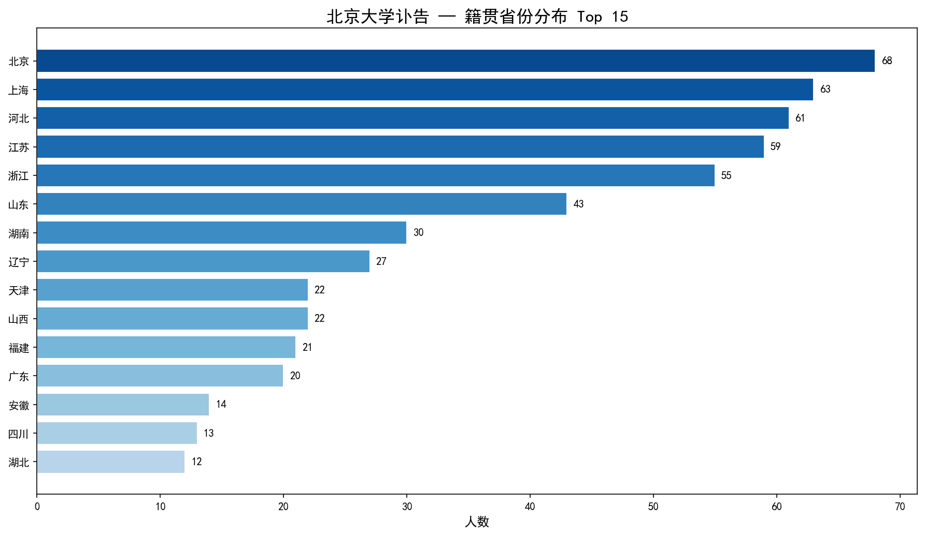
06 籍贯省份分布 Top 15
北京籍占比最高
与北京大学地处北京有关
江浙沪等教育大省次之

Slide 9
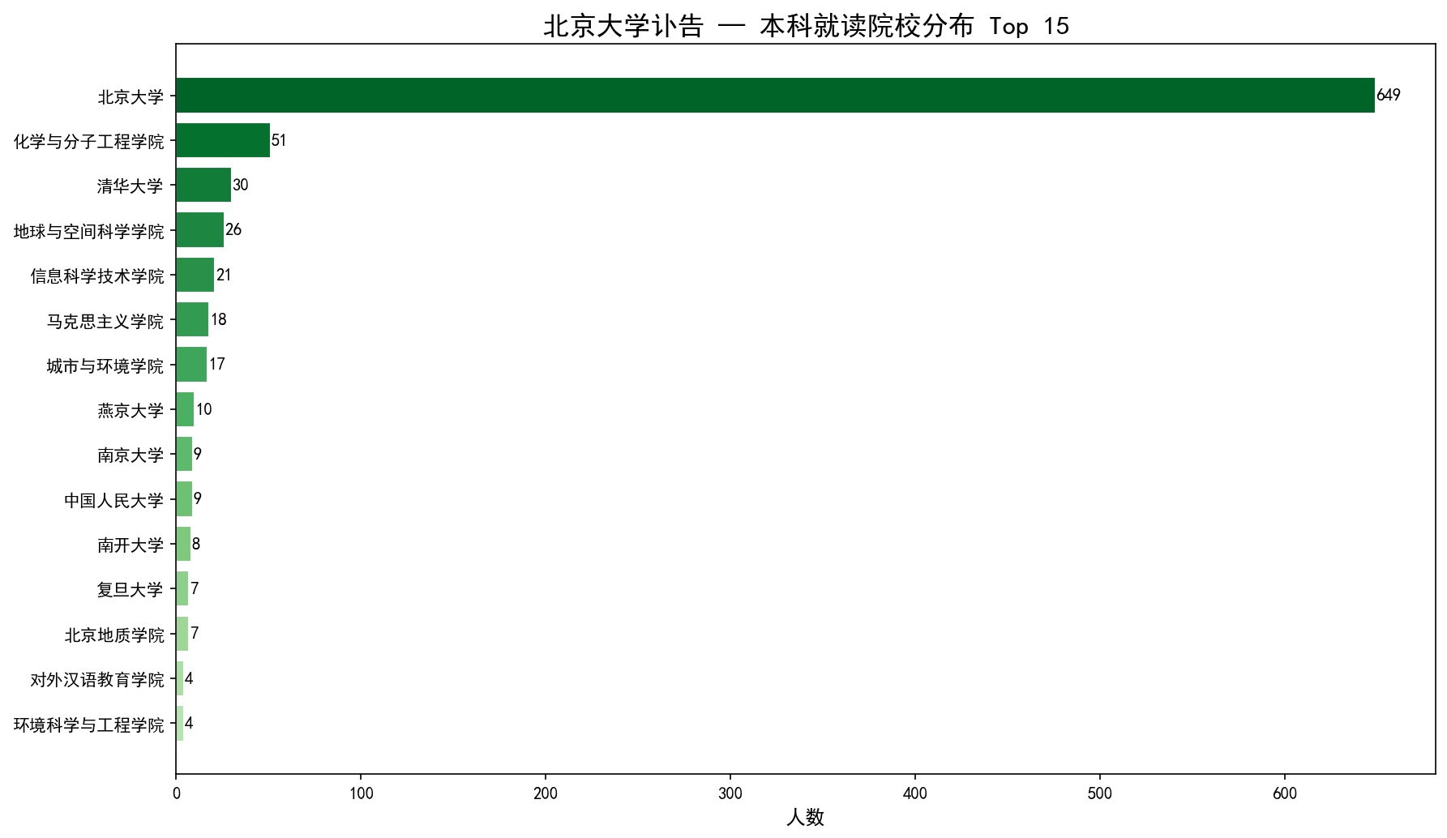
07 本科就读院校 Top 15
北京大学自身校友占相当比例
同时也吸引了清华、南开
复旦等名校毕业生

Slide 10
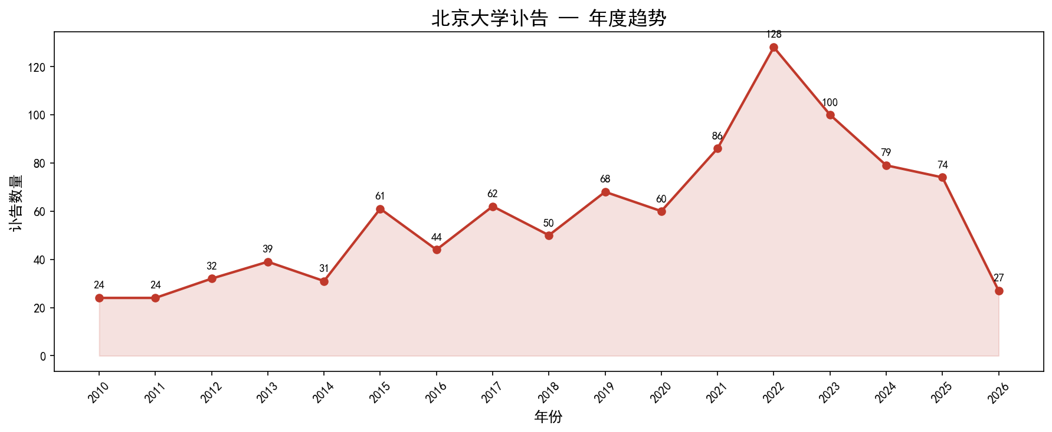
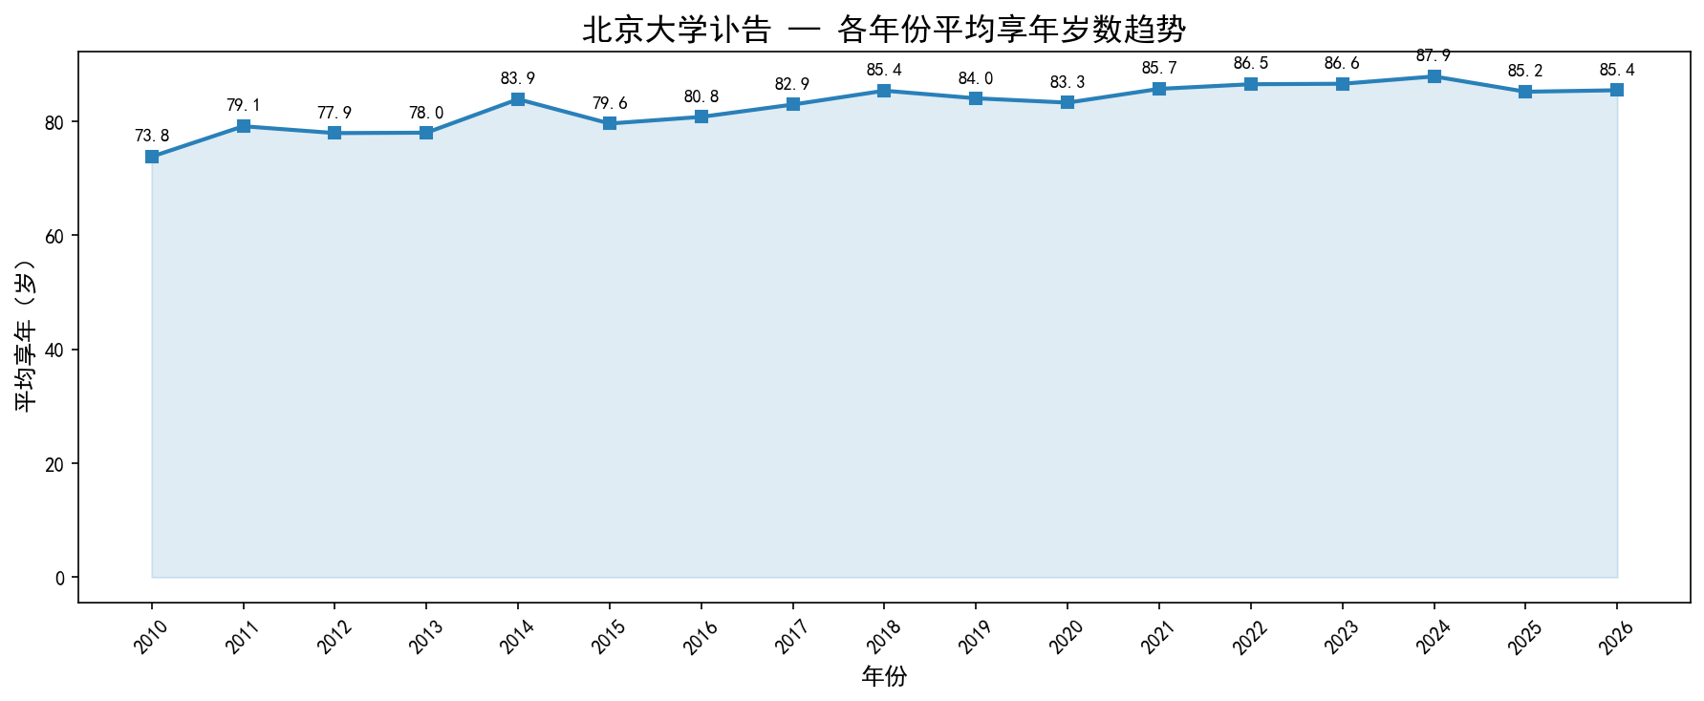
08 时间趋势分析

Slide 11
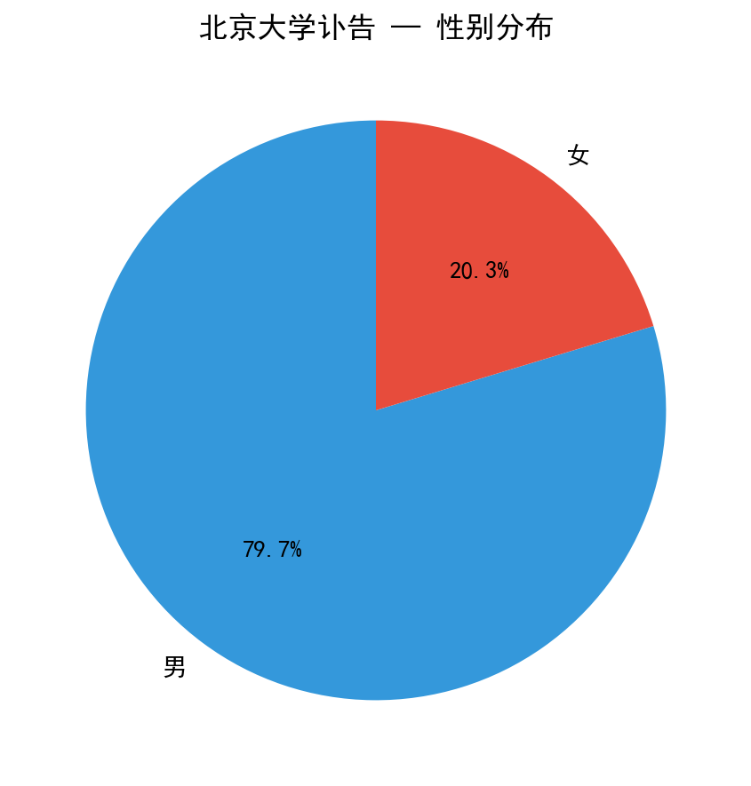
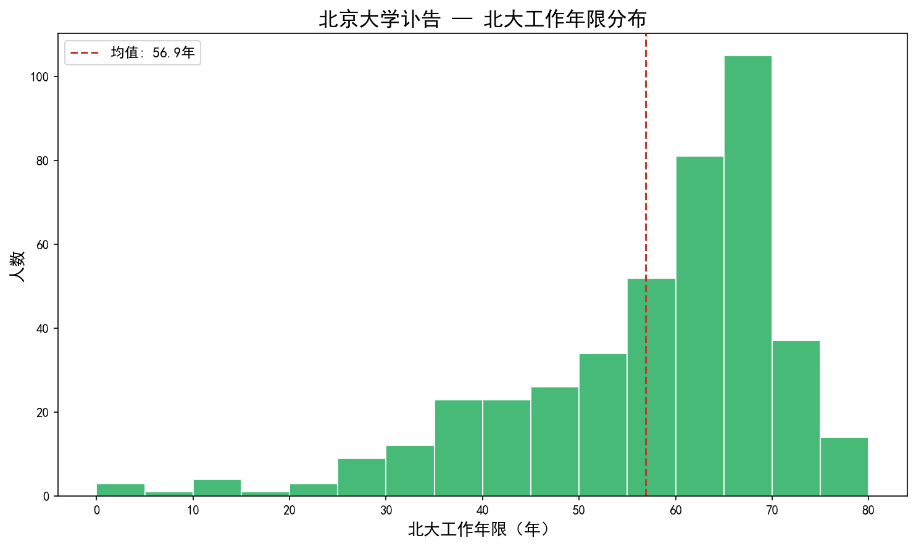
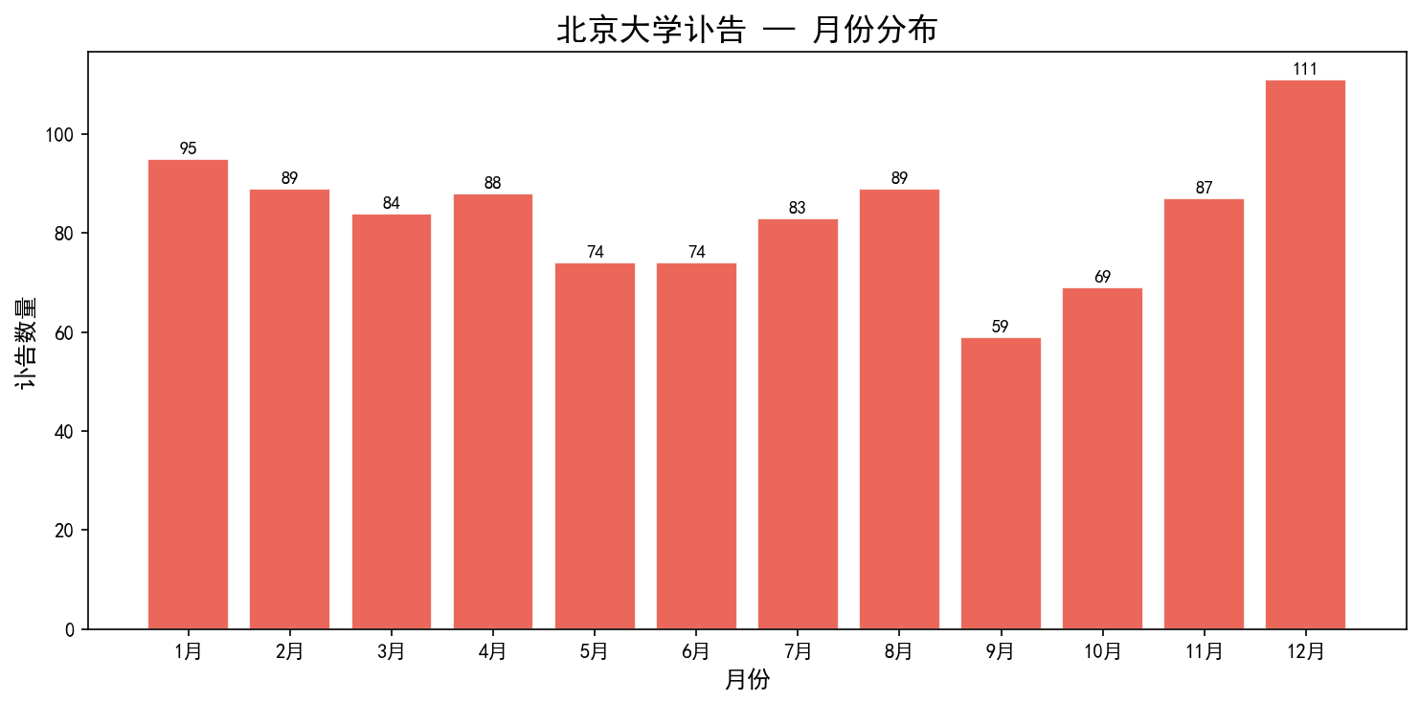
09 其他维度分析
性别分布
北大工作年限
月份分布

Slide 12
10 结论与总结
1
享年分布：平均享年83.9岁，中位数86.0岁，体现较高平均寿命
2
职称结构：教授/研究员占比最高，副教授和讲师/老师次之
3
院系分布：传统基础学科院系讣告数量较多，与院系历史和规模相关
4
籍贯分布：北京籍最多，江浙沪等教育大省次之，反映地域人才聚集效应
5
趋势：近年讣告数量上升，平均享年总体平稳或略有增长
6
北大工作年限：大多数教职工在北大工作30年以上，体现深厚职业忠诚

Slide 13
谢谢！
北京大学讣告数据分析 | 2026年6月

